Slide 1
Курсовая работа
По дисциплине «Алгоритмы и структуры данных»
Тема «Компьютерная логическая игра «80 – клеточные русские шашки – Поддавки»
Руководитель разработки:
доцент каф. ИВК, к.т.н., доцент
Шишкин Вадим Викторинович
Выполнил:
Студент группы ИСТбд-23
Леонтьев А.С.

Slide 2
Требования
Необходимо было разработать приложение для игры в шашки на 80 клеточном поле с инвертированными условиями победы (Поддавки).
Язык Python 3.9, среда разработки Pycharm Community edition 2022.3
Для создания графического интерфейса должна использоваться
библиотека tkinter 3.6.

Slide 3
Ход разработки
Каскадная модель разработки
Разработка требований
Проектирование
Кодирование
Тестирование
Выпуск рабочей версии

Slide 4
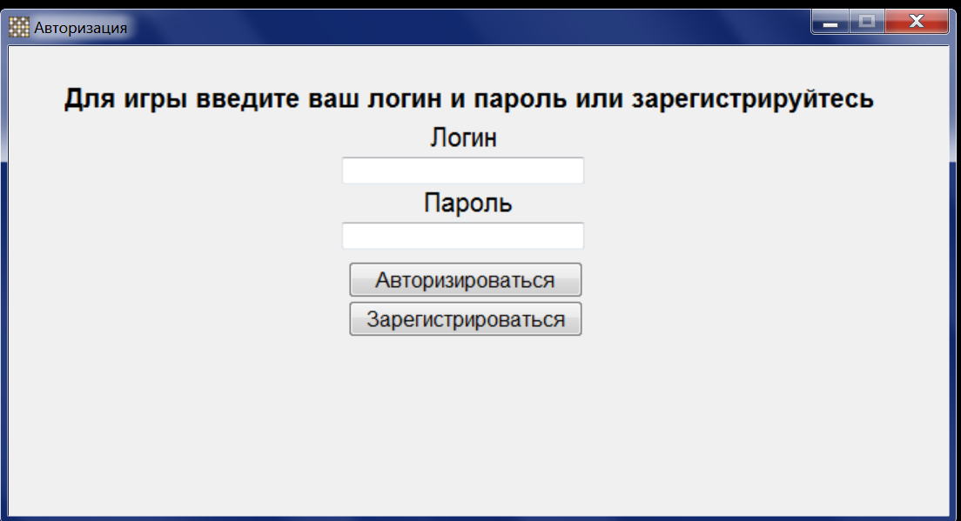
Обзор приложения
Стартовое окно

Slide 5
Стартовое окно
Функции | Контроль ввода
Запись данных о пользователе в файл | Пустой ввод 1.1. Не введён пароль 1.2. Не введён логин 1.3. Оба поля пусты
2. Поиск данных пользователя в файле | 2. Указанные пользователем данные не найдены в файле
3. Кодирование данных пользователя

Slide 6
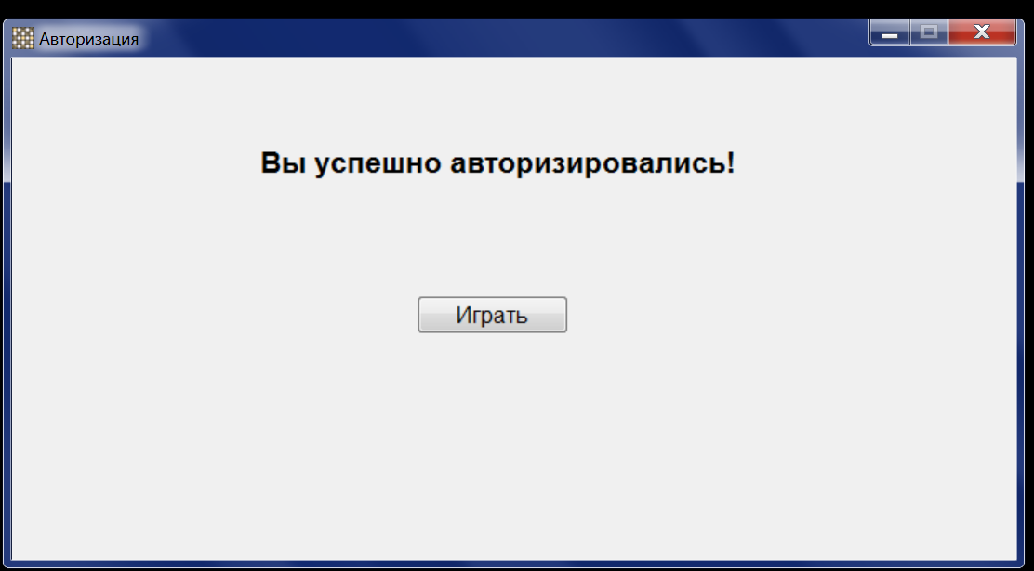
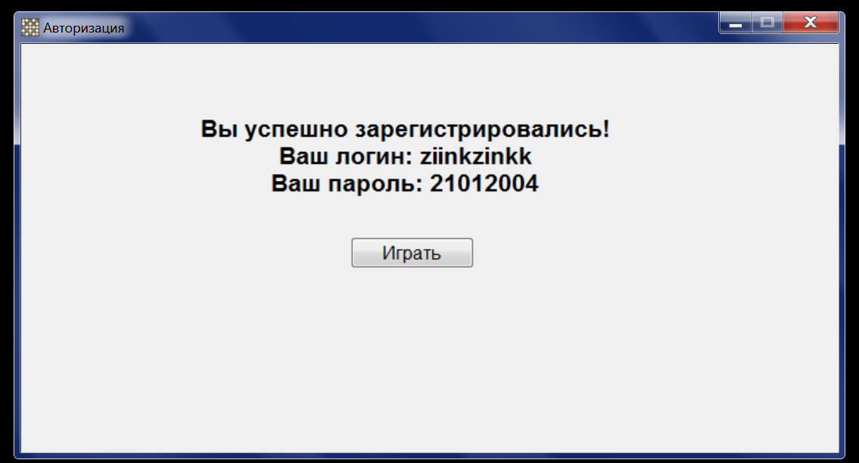
Стартовое окно
Успешная авторизация
Успешная регистрация

Slide 7
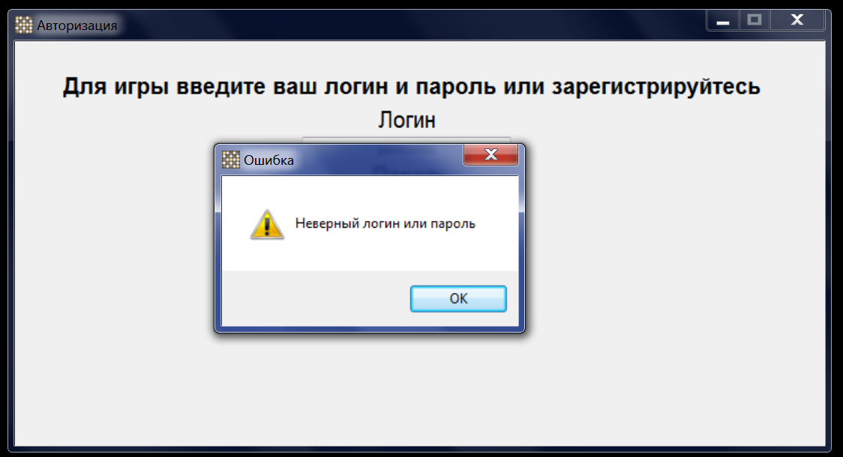
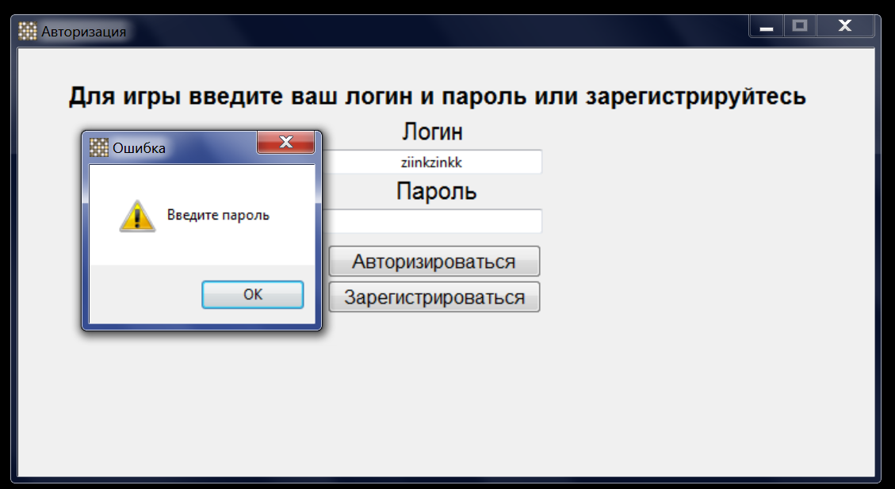
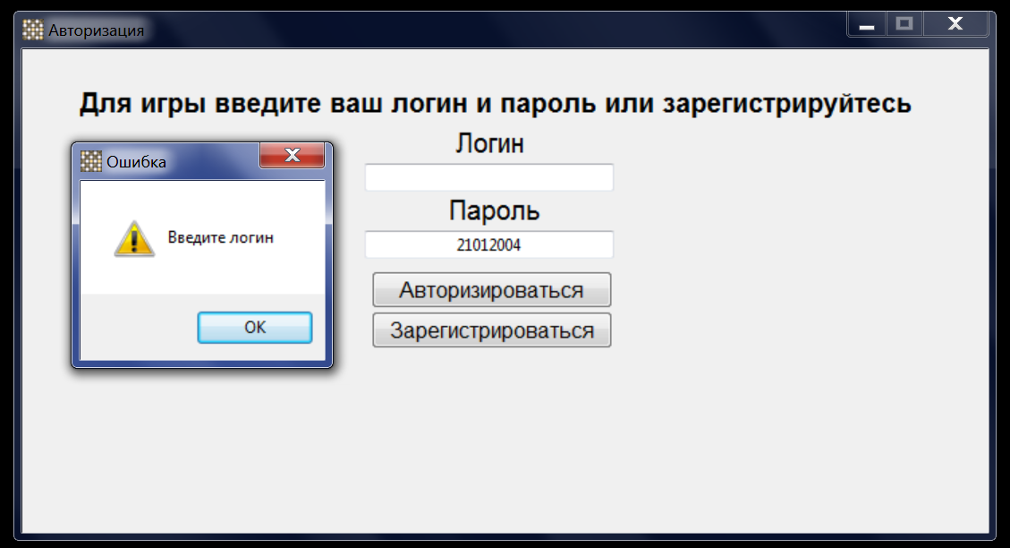
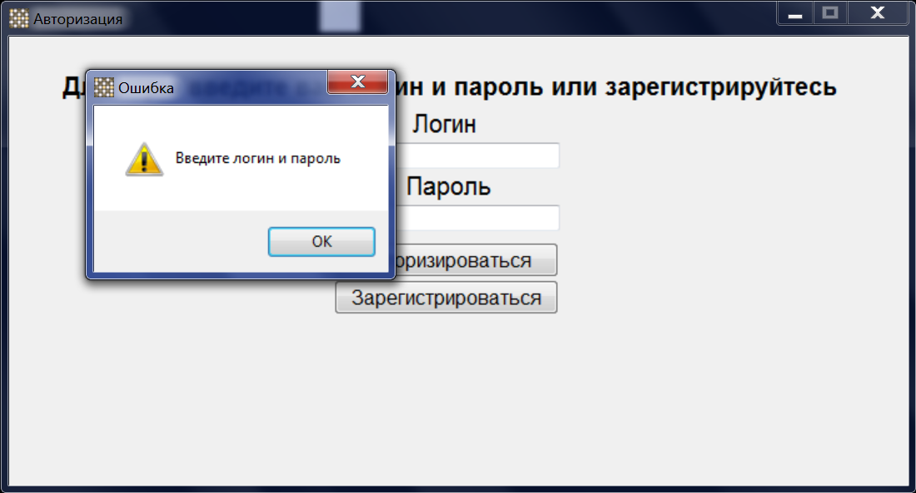
Стартовое окно
Уведомления контроля корректности ввода

Slide 8
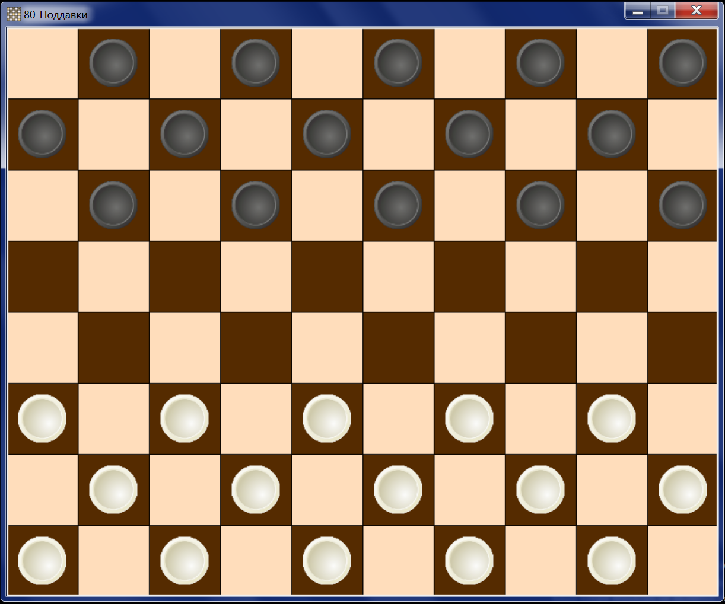
Игровое окно

Slide 9
Игровое окно
Функции | Контроль ввода
Передвижение шашек по полю в пустые клетки | 1.Неверный ход 1.2. Недопустимый ход 1.3. Обязательное взятие
2. Взятие шашек соперника | 2. Неверный ход 2.1. Недопустимый ход 2.2. Неверное продолжение последовательного взятия
3. Превращение шашки в дамку
4. Проверка конца игры

Slide 10
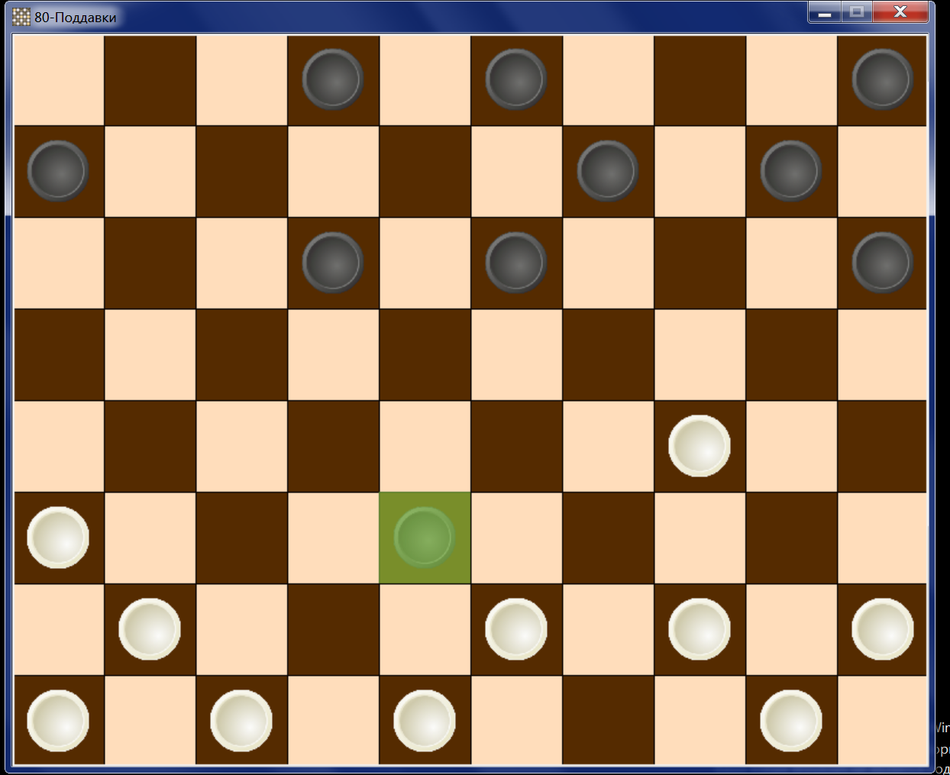
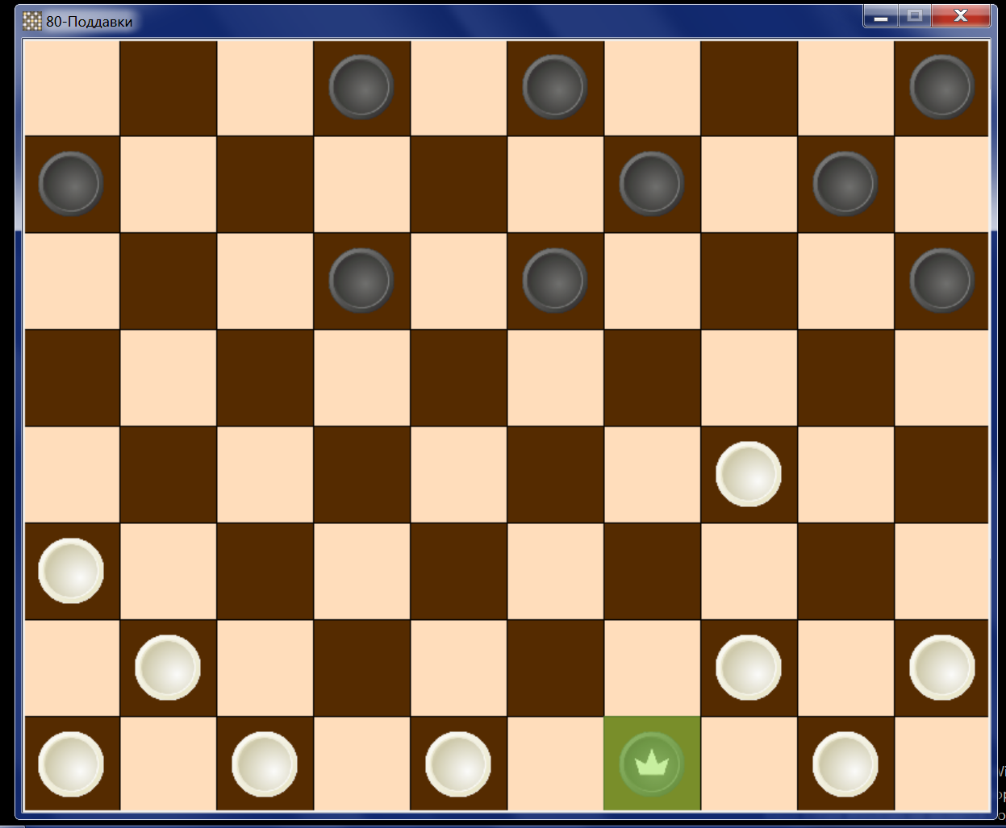
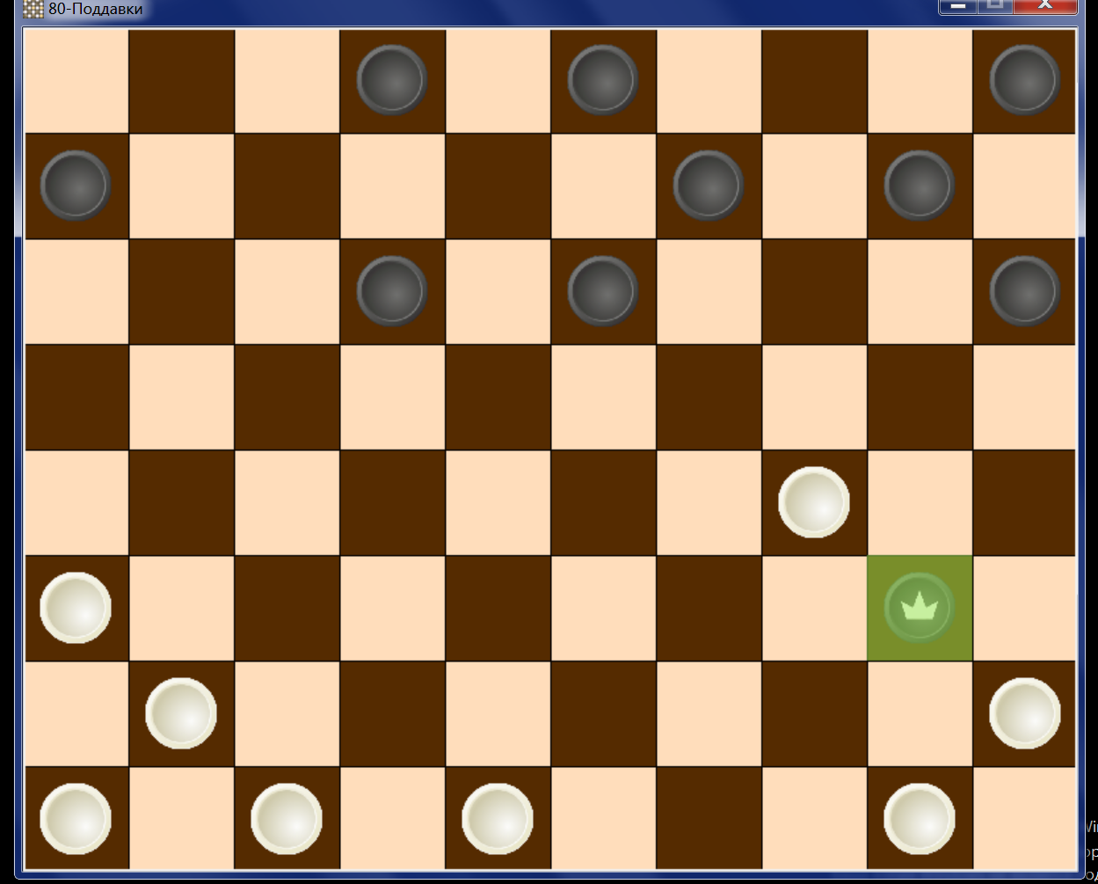
Игровое окно
Последовательное взятие с превращением шашки в дамку

Slide 11
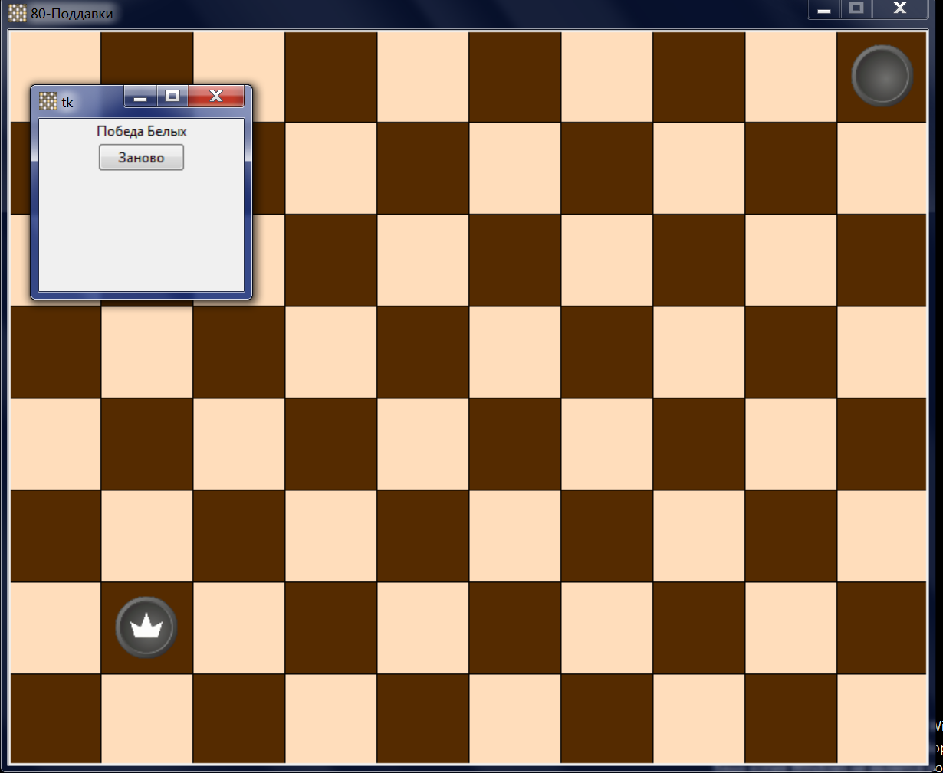
Игровое окно
Окончание игры

Slide 12
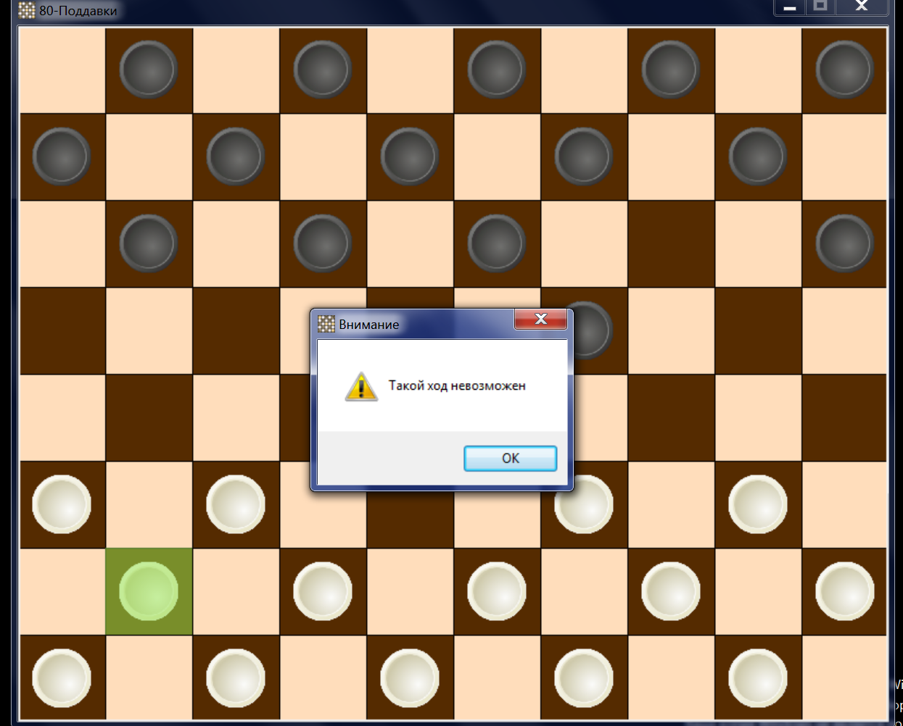
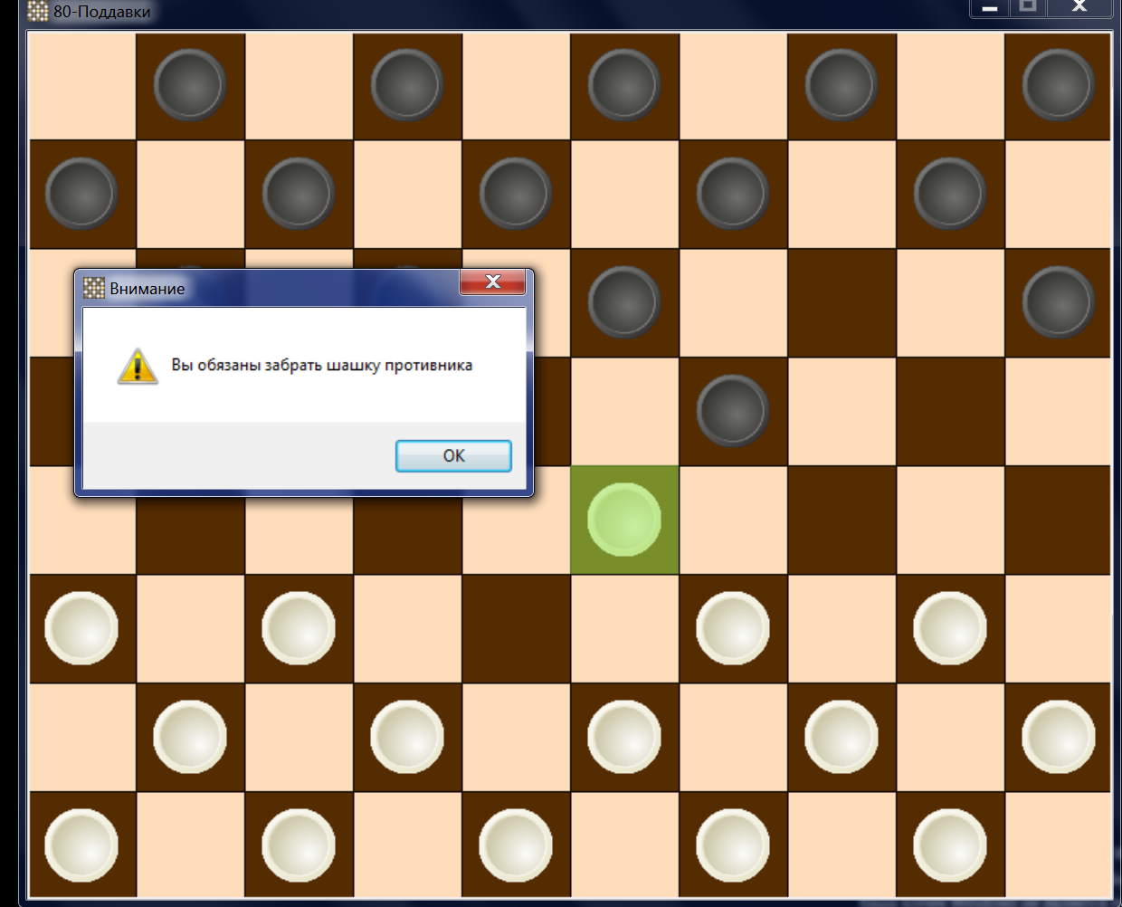
Игровое окно
Уведомления контроля корректности хода

Slide 13
Окно окончания игры
Функция :
Перезапуск игры
Средства контроля ввода: Не применяются

Slide 14
Вывод
Язык: Python 3.9. с интегрированной средой разработки Pycharm Community edition 2022.3.
Библиотеки: os, tkinter 3.6
Функциональных строк кода: 577
Документация: Техническое задание, Пояснительная записка, Руководство программиста
Ссылка на проект: https://github.com/szinkk/C_AiSD
Спасибо за внимание!

